Slide 1
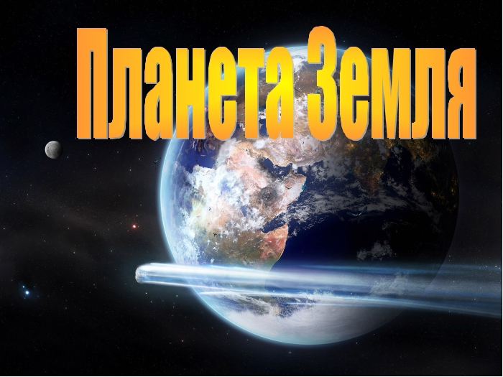

Slide 2
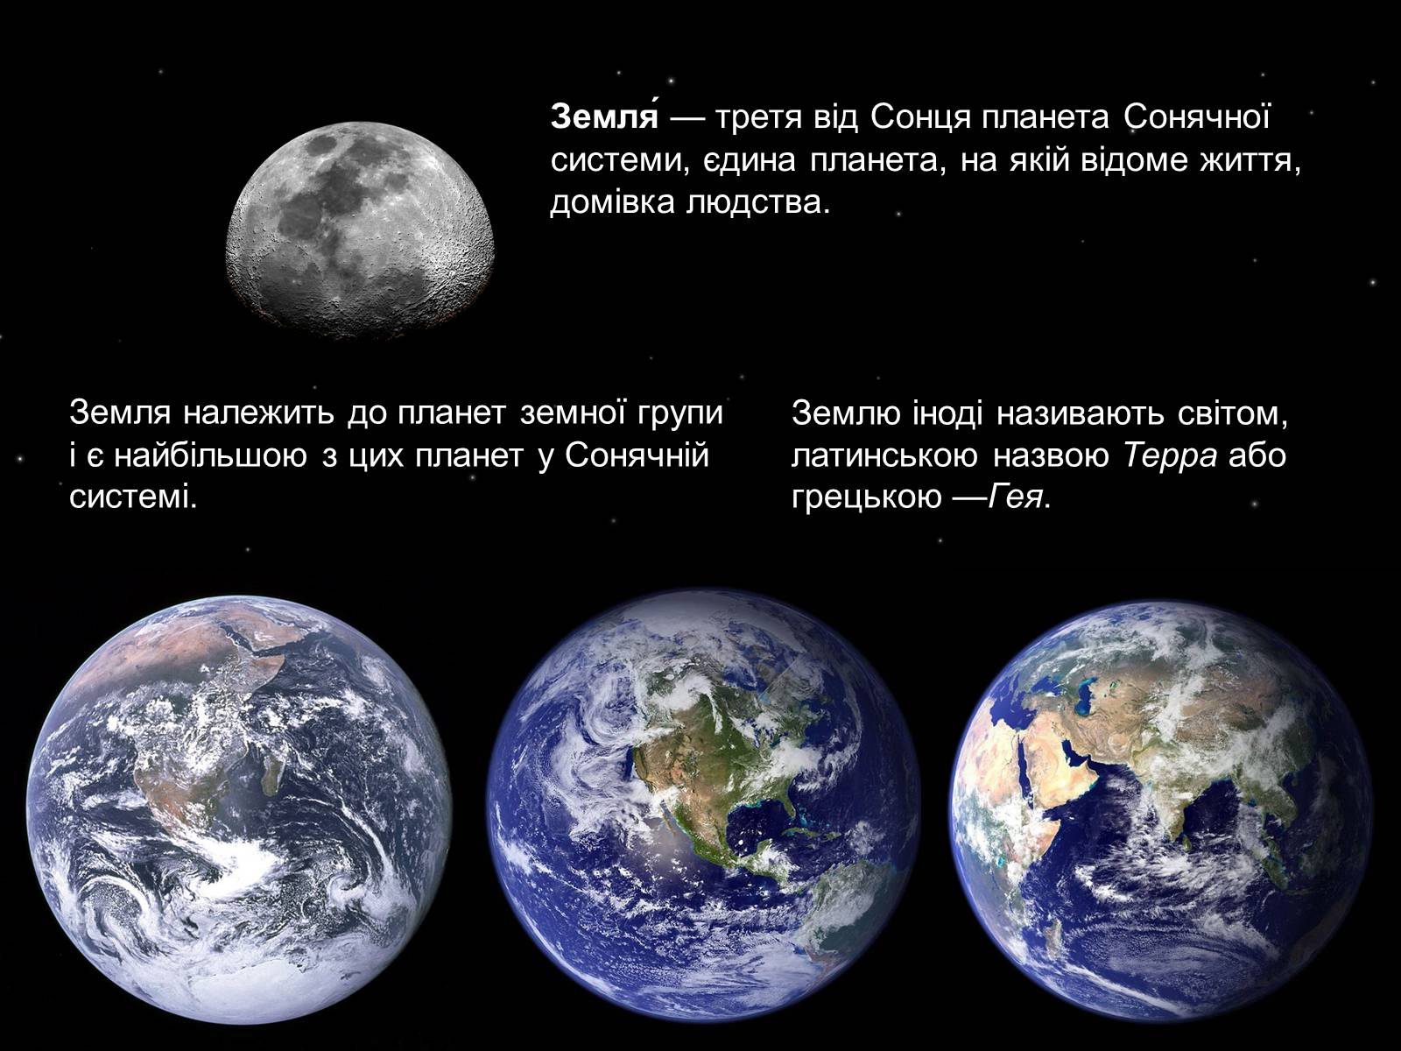

Slide 3
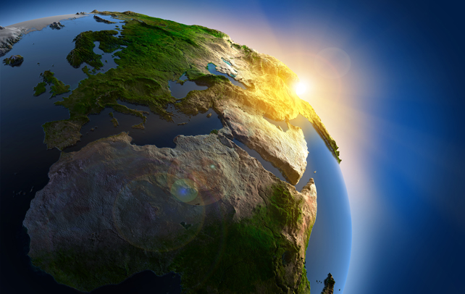
Земля утворилася приблизно 4,54 млрд років тому із дископодібної протопланетарної хмари разом із іншими планетами Сонячної системи. Формування Землі в результаті акреції тривало 10—20 млн років. Спочатку Земля була повністю розплавленою, але поступово охолола, і на її поверхні утворилася тонка тверда оболонка — земна кора.

Slide 4
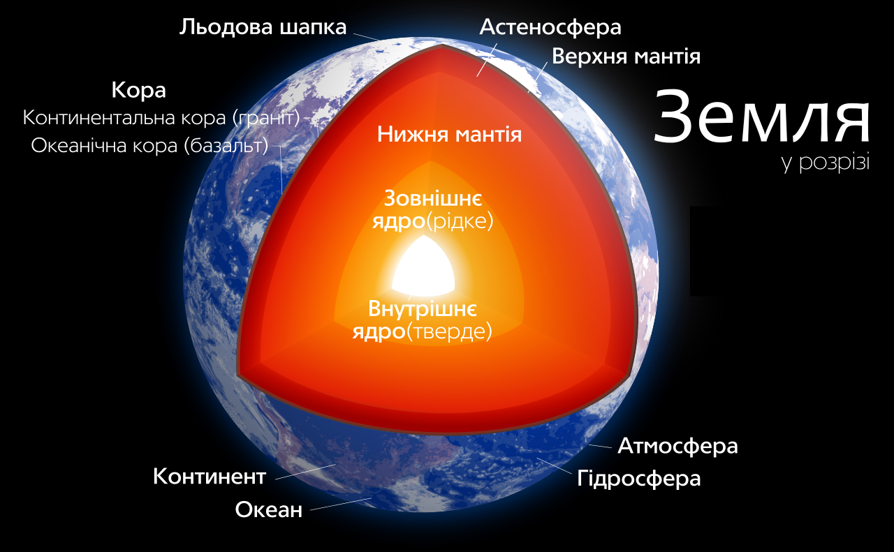
Будова Землі

Slide 5
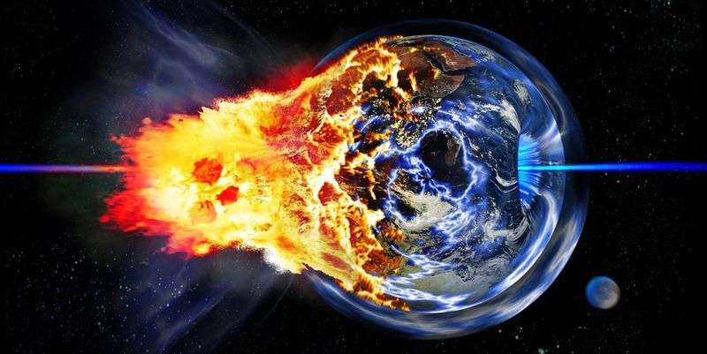
Спочатку Земля була голою планетою, як Місяць. Вона не мала захисної оболонки і тому її довгий час бомбардували метеорити.
Історія Землі

Slide 6
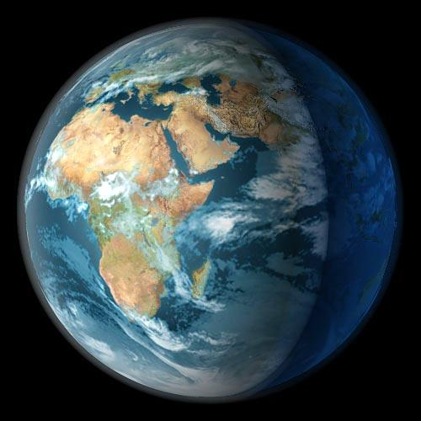
Небесне тіло, на якому ми всі живемо, — планета Земля.
За розмірами вона відносно невелика. її радіус дорівнює 6400 км. Вік Землі — понад 4,5 млрд. років. Середня відстань від Землі до Сонця становить 150 000 000 км. Це число називають астрономічною одиницею. Воно спрощує розрахунки великих відстаней.

Slide 7
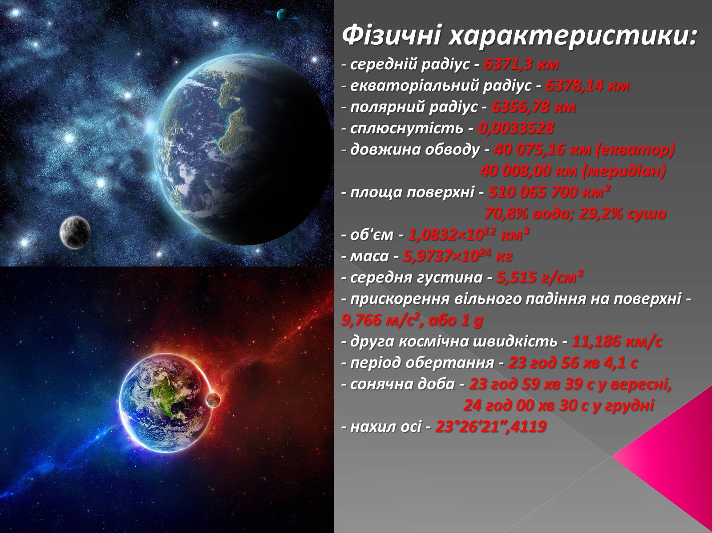

Slide 8
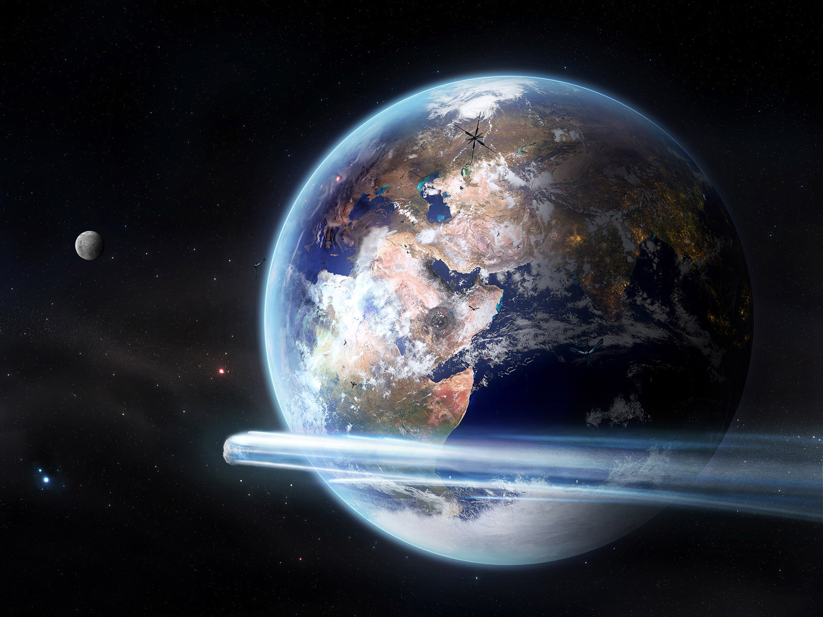

Slide 9
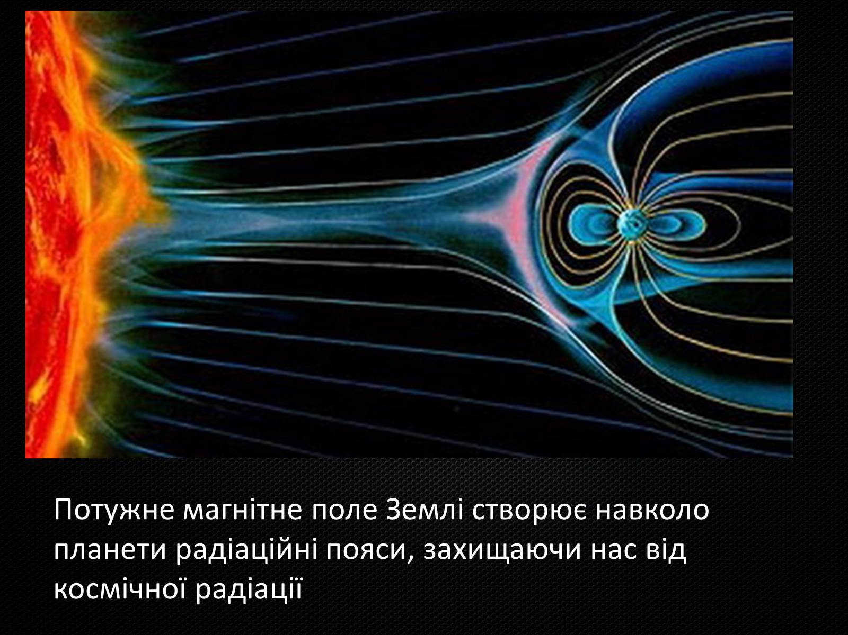

Slide 10
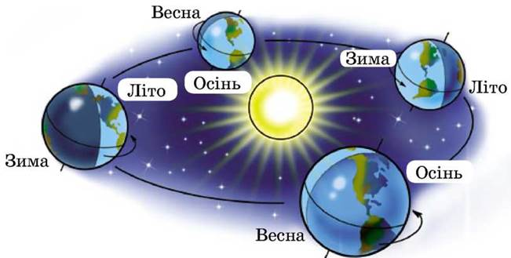
Обертання Землі навколо Сонця змінює пори року.

Slide 11
Один повний оберт навколо своєї осі Земля робить за 24 години (23 години 56 хвилин 4 секунди). Цей проміжок часу називають добою (демонстрування глобуса).

Slide 12
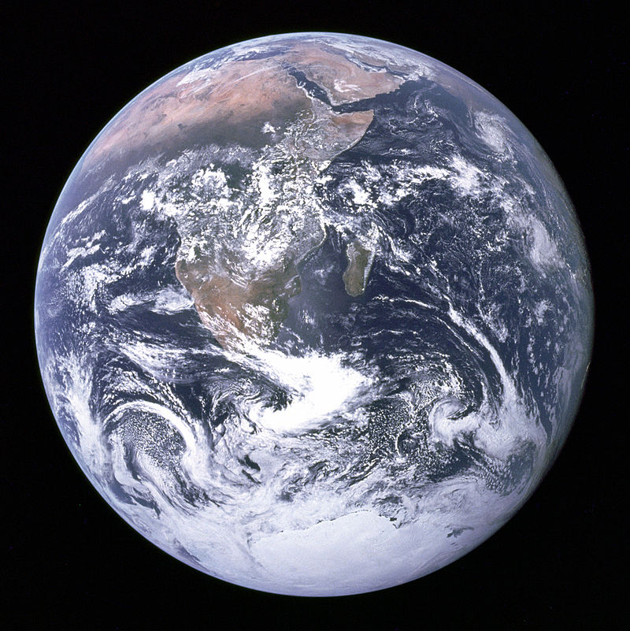
Кольорова фотографія Землі зроблена з Аполлона-17

Slide 13
Земля єдина планета в Сонячній системі, де існує тектоніка плит. Це означає, що ядро планети ​​рідке, а кора плаває на ядрі планети.
Близько 47% земної кори складається з кисню.
Земля - великий магніт з полюсами у верхній і нижній частині планети.
Землі потрібно 23 години, 56 хвилини і 4 секунди, щоб обернутися навколо своєї осі. Це означає, що у добі не точно 24 години.
Рік складається з 365.2564 днів, а не 365 днів. Додаткові 0,2564 дні збираються у один день: 29 лютого кожні 4 роки. Такий рік називається високосним.
Земля - єдина планета в Сонячній системі, яка має воду у всіх трьох станах речовини: (твердий) лід, (рідина) море, дощ, і т.д. і (газ) хмари.
Цікаві факти:

Slide 14
Дякую за увагу!

